Slide 1
Данная презентация подготовлена к уроку математики в 1 классе
по УМК «Начальная школа 21 века».
В работе показан фрагмент работы первоклассников с устным счётом, где повторяем состав числа 10 ; проверяется дом. задание, которое дети должны были выполнить устно; даётся графический диктант , а так же работа по учебнику выполнение задачи. Сначала задача обсуждается с детьми ,хорошо читающие дети читают, проговариваем и пытаемся давать полные ответы , далее на следующем слайде письменное выполнение той же задачи в тетрадях.
Автор презентации
учитель начальных классов Бутаева Лейла Рустамовна.

Slide 2
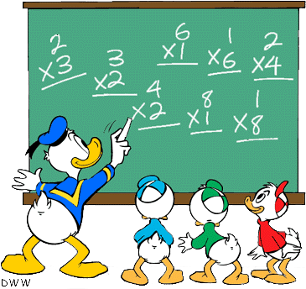
Решаем задачи.
Презентация подготовлена к уроку математики в 1 «Г» классе
по УМК «Начальная школа 21 века».
Автор презентации
учитель начальных классов Бутаева Лейла Рустамовна.

Slide 3


Весёлый счёт.
1
7
+
6
+
1
8
6
2
-
9
3
+
-
2
7
10
+
3

Slide 4
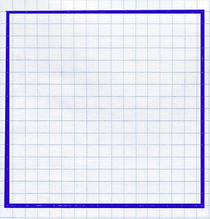
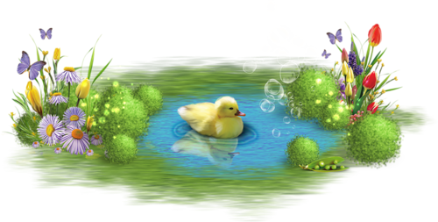
№ 5. с. 93 .
Проверка д. з.
8
яблок
?
3 яб.
8 - 3 = 5 ( в.)
От. : 5 в.

Slide 5
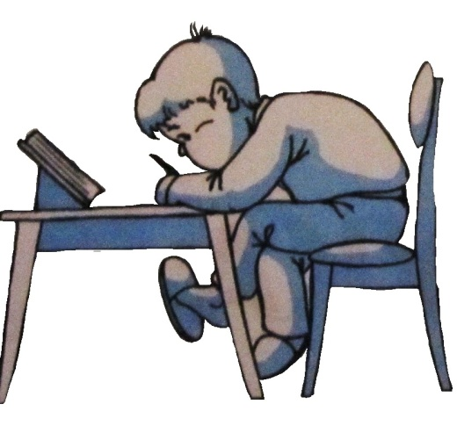
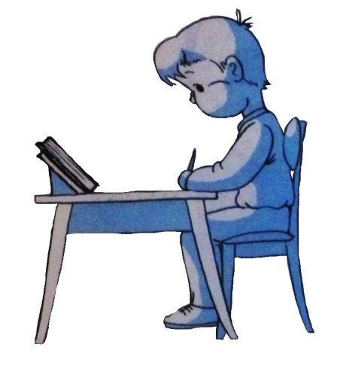
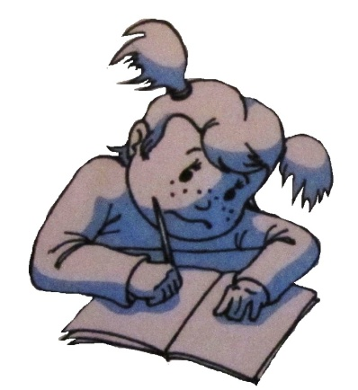
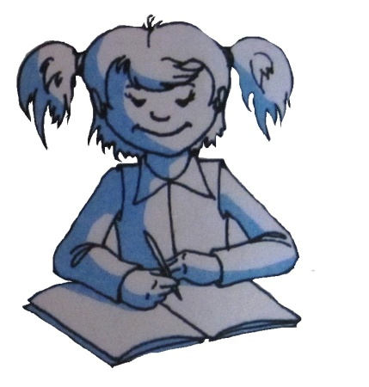
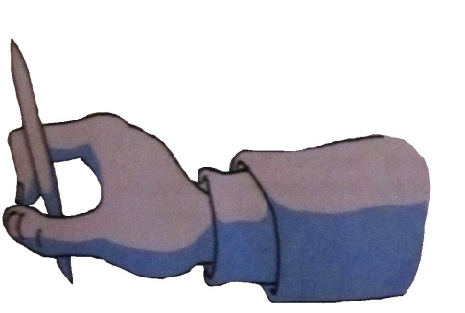
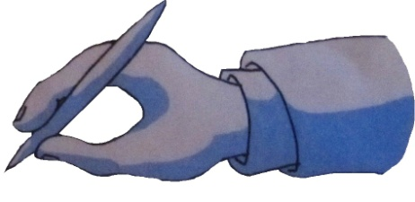
Как сидеть за столом
Так неправильно.
Так правильно
Как расположить тетрадь
Так неправильно.
Так правильно
Как держать ручку
Так неправильно.
Так правильно

Slide 6
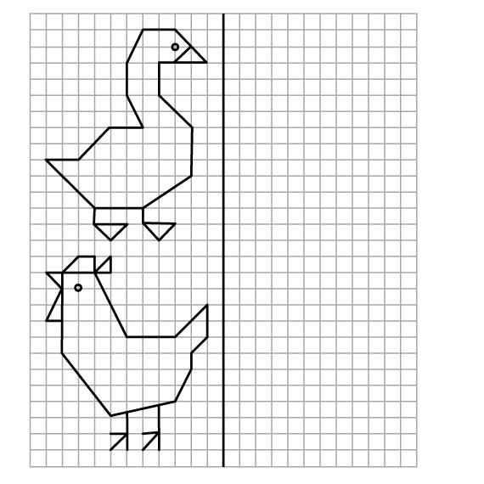
14 декабря.

Slide 7
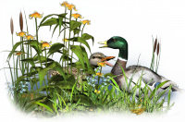
№ 2. с. 94 .
Уток - 3.
Ск . утят - ?
Р.
2 + 2 + 2 = 6 ( у)
2 * 3 = 6 (у)
Ответ : утят 6.

Slide 8
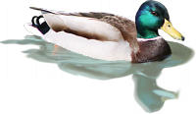
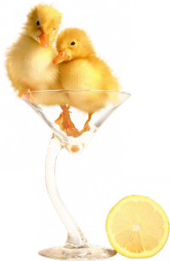
№ 2. с. 94 .
Сколько утят нужно нарисовать , чтобы около каждой утки было по 2 утёнка?
1
2
3
2
2
2
По 2 утёнка 3 раза – это 6 утят.
2 * 3 = 6

Slide 9
Самооценка
!
Я всё понял. У меня нет вопросов.
…
У меня остались вопросы.
?
Я ничего не понял. Мне нужна помощь.

Slide 10
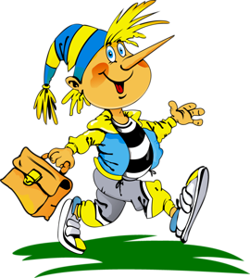
Использованные ресурсы:
Учебник по математике для 1 класса УМК «начальная школа 21века»
автор В. Н. Рудницкая.
Методическое пособие по математике 1 класс «Методика обучения»
Авторы В. Н. Рудницкая, Е. Э. Кочурова, О. А. Рыдзе.

